Slide 1

Rapport De Stage d'Été
Présenté à
L’Institut Supérieur d’Informatique et de Multimédia de Sfax

Slide 2
Bonjour!
Je suis Mariem Sfaxi
License en Science Informatique BIG DATA & Analyse de Données

Slide 3
PLAN
I. Présentation de l’Entreprise
II. Présentation du sujet de stage
III. Critique de l’existant et Proposition de solutions
IV. Présentation du diagramme de cas d’utilisation global et du diagramme de classes
V. Présentation de technologies utilisées
VI. Enchaînement des interfaces
VII. Conclusion et Perspectives

Slide 4

Présentation de l’Entreprise
L’école Ali Ibn Abi Talib est une école privée détenant un permis du ministère de l’Éducation du Québec. Elle offre les services éducatifs du préscolaire jusqu’à la 5e secondaire inclusivement.
Adresse : 1610, rue de Beauharnois Ouest, Montréal, QC, H4N 1J5
4

Slide 5

Présentation du sujet de stage
Le projet que j’ai fait durant le stage d'été est pour un système informatique qui gère la gestion de l'éducation pour deux écoles privées au Québec, Canada.
École 1 : École ALI IBN ABI TALIB : https://www.ecoleali.com/
École 2 : Académie culturelle de Laval : https://www.ecoleacl.ca/
« Système de gestion de l’éducation » est une application web se composant d'un site web disponible à tous les internautes, véritable vitrine pour votre école et un site à accès restreint pour les parentales élèves et les personnels de l'école. Un véritable environnement de partage et d'échange autour de la vie scolaire.

Slide 6
Critique de l’existant et Proposition de solutions
Parmi les critiques que notre application vise à combler, nous pouvons citer : Un design qui ne respecte aucun standard de développement. / Une navigation difficile / Une mauvaise adaptation aux dispositifs mobiles / Des difficultés de mise à jour de contenu.
Pour pallier ces difficultés, nous proposons cette nouvelle application qui facilite la gestion de l’éducation. Parmi les solutions proposées, nous citons : Présenter une interface web qui aide l’utilisateur (enseignant, élève, parent) à réagir dans le contenu du site / Faciliter le contrôle des parents sur leurs enfants / Fiabilité de transformation des données.

Slide 7
Présentation du diagramme de cas d’utilisation global et du diagramme de classes

Slide 8
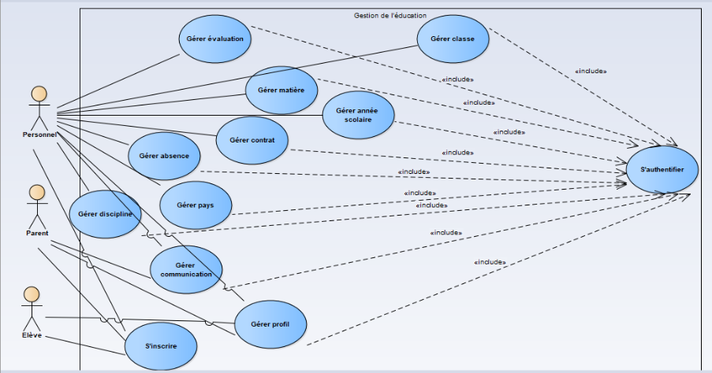
Diagramme de Cas d’Utilisation Global

Slide 9
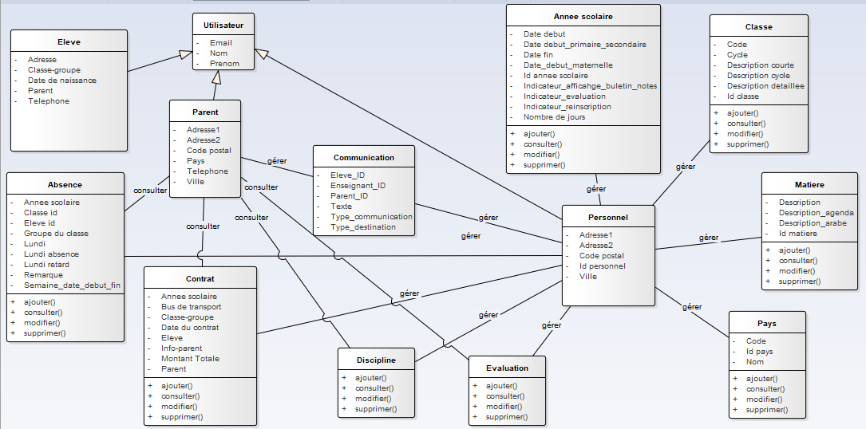
Diagramme de Classes

Slide 10

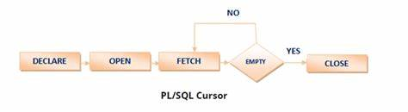

Présentation de technologies utilisées
Oracle Apex
PL/SQL
Enterprise Architect
Est un logiciel de modélisation et de conception UML.
le langage PL/SQL permet de manipuler de façon complexe les données contenues dans une base Oracle en transmettant un bloc de programmation au SGBD au lieu d'envoyer une requête SQL.
Oracle Application Express (APEX) est une plate-forme de développement low-code qui vous permet de construire des applications d'entreprise évolutives et sécurisées.

Slide 11
EnchaÎnement des interfaces

Slide 12
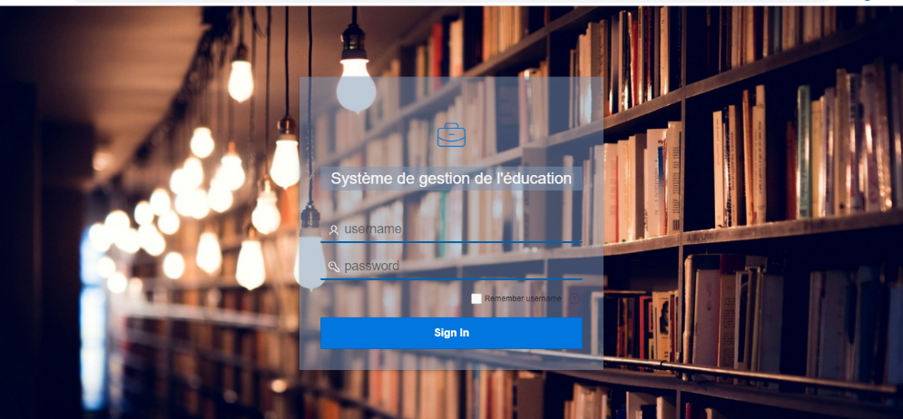
Interface d’authentification
Pour accéder à l'application, le personnel, le parent ou bien l’élève doit s’authentifier en saisissant son nom d’utilisateur et son mot de passe.

Slide 13
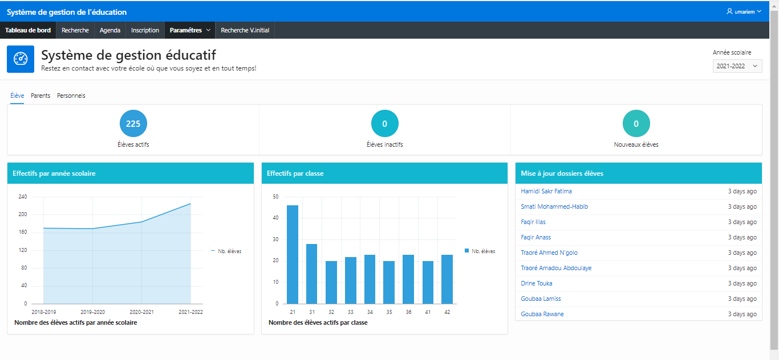
Page de Tableau de bord
La page « Tableau de bord » présente des statistiques sur des différents éléments de notre site.

Slide 14
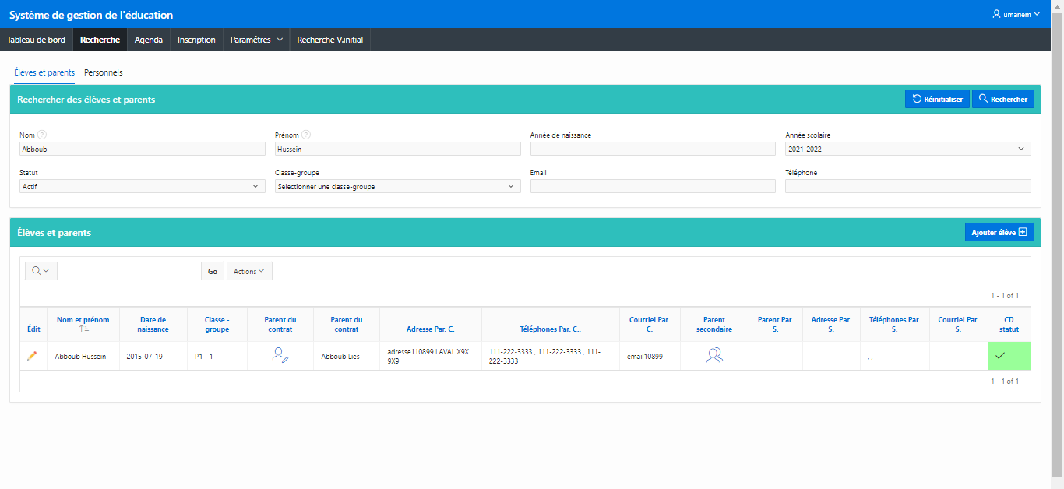
Page de recherche
Cette page permet de chercher un personnel, un parent ou bien un élève en créant ses informations personnelles.

Slide 15
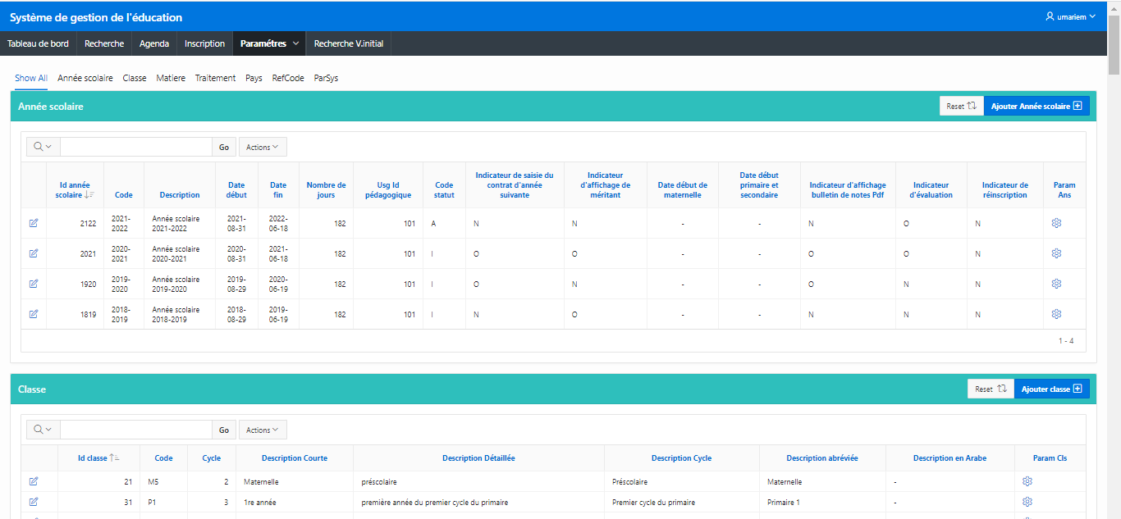
Page de paramètres :
La page « paramètres » donne la possibilité au personnel de gérer année scolaire, classe, matière et pays.

Slide 16
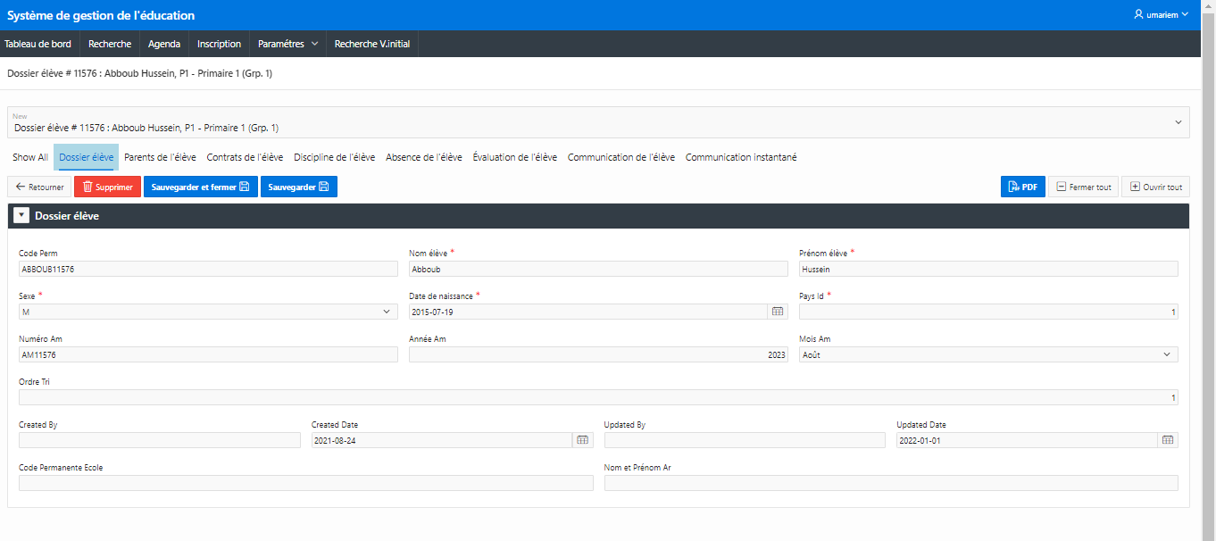
Interface Dossier élève :
Cette interface donne la possibilité de modifier, supprimer ou bien ajouter un élève et aussi la possibilité de télécharger le PDF.

Slide 17
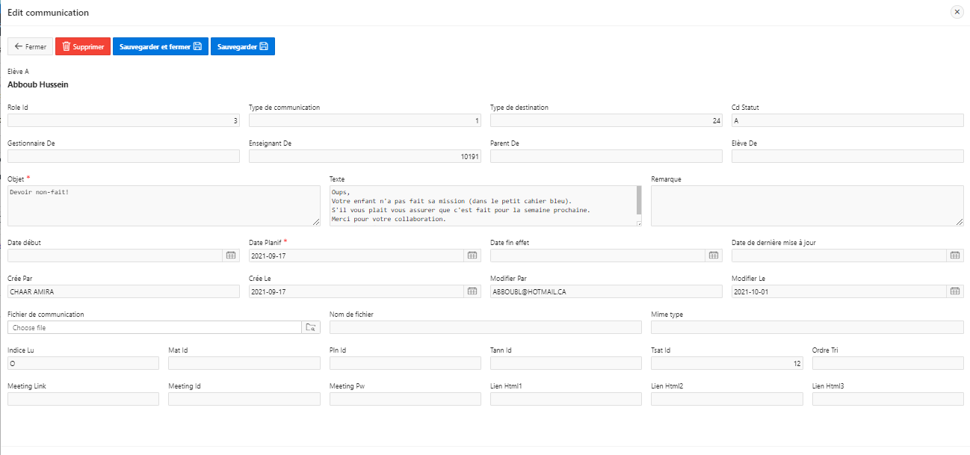
Page Edit communication :
La page « Edit communication » donne la possibilité au personnel et parent d'ajouter une communication en remplissant le formulaire suivant :

Slide 18
Conclusion
L’objectif de ce projet était de concevoir et développer une application de système de gestion de l’éducation dans une école.
Ce projet m’a donné la possibilité de découvrir de nouvelles approches de développement et d’utiliser des nouvelles technologies, telle qu’Oracle Apex.

Slide 19
PERSPECTIVES
Evaluation et faire des tests en ligne
Donner la main d’étudier en ligne

Slide 20
Merci pour votre attention

